Slide 1
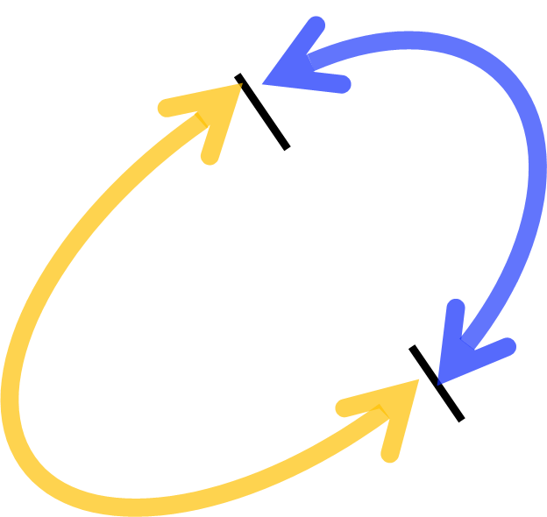
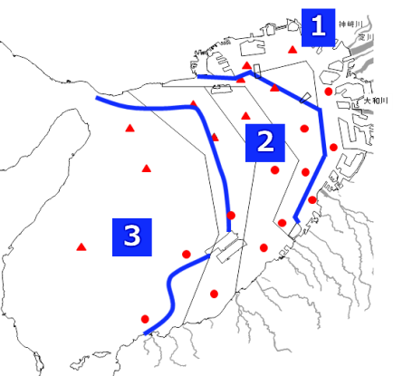
瀬戸内海の環境の保全に関する大阪府計画の変更について
資料 12
計画の変更の経緯
目標達成のための基本的な施策
○ 瀬戸内海の環境保全に関する課題
・COD（化学的酸素要求量）、窒素、りんの海域への流入負荷は着実に削減され、水質の改善が
進んできたが、大阪湾を含む一部の湾・灘では、 CODの環境基準を達成していない地点があり、
赤潮や貧酸素水塊が発生。
・生態系の健全な構造と機能を支える生物多様性、多様な魚介類が豊富にかつ持続して獲れる
生物生産性等の新たな課題への対応が必要。
○ 基本計画の変更
・平成27年２月に、上記の課題を踏まえ、国が基本計画を変更。
○ 大阪府計画の変更
・平成27年６月に、環境審議会に、変更された基本計画と大阪湾の状況を踏まえた「大阪府計画の
あり方について」諮問。瀬戸内海環境保全計画部会において審議。
・平成28年６月に、環境審議会から「大阪府計画のあり方について」答申。
・答申を踏まえて作成した計画案のパブリック コメント、国との協議を経て、10月31日に大阪府計画
を変更。
○ 大阪湾は、海域によって水質の状況等や課題が大きく異なることから、大阪湾を３つのゾーンに
区分し、きめ細かく取組を推進。
○ 目指すべき大阪湾の将来像と、その実現のための個別目標を設定。個別目標は、新たに、「沿岸
域の環境の保全、再生及び創出」と「水産資源の持続的な利用の確保」を目標立て。
○ 可能な限り定量的な指標を用いて、取組の進捗状況を点検。
○ 大阪湾のゾーニング
・大阪湾は、海域によって水質の状況や生物の生息環境、沿岸の
陸域の利用状況等が大きく異なり、課題も大きく異なっている。
⇒ 大阪湾を３つのゾーンに区分。基本的な施策ごとに重点的に
取り組むゾーンを明らかにして、きめ細かく取組を推進。
○ 環境保全・再生・創出の観点から見た今後目指すべき大阪湾の将来像
多面的価値・機能が最大源に発揮された「豊かな大阪湾」が実現している
・多様な生物を育む場が確保されている
・健全な物質循環が行われ、良好な水環境が保たれている
・都市活動や暮らしに潤いと安心を与え、大阪の都市としての魅力を高めている
○ 将来像の実現のための個別目標
・沿岸域の環境の保全、再生及び創出
・水質の保全及び管理
・都市の魅力を高める潤い・安心の創出と自然景観及び文化的景観の保全
・水産資源の持続的な利用の確保
○ 本計画の期間は概ね10年とする。概ね５年ごとに施策の進捗状況を点検し、必要に応じて計画を見直し。
○ 可能な限り定量的な指標を用いて、取組の進捗状況を点検。
○ 庁内関係部局はもとより、国や関係府県、市町村、事業者、ＮＰＯ等との情報共有・連携により円滑な推進
を図る。
個別目標 | 基本的な施策 (新たに取り組む施策、これまでの取組をさらに強化する施策をゴシックで示している。) | 重点的に 進める ゾーン
沿岸域の環境の 保全、再生及び 創出 | ・湾奥部における生物が生息しやすい場の創出 ・藻場・干潟・砂浜等の保全等 ・湾南部における「里海づくり」の推進 ・自然海浜の保全等 ・底質環境の改善に向けた取組、窪地の埋め戻しの推進 ・海砂利の採取の抑制 ・埋立てに当たっての環境保全に対する配慮 | １ １、２、３ ２、３ １、２、３ １、２ １、２、３ １、２、３
水質の保全及び 管理 | ・水質総量削減制度等の実施 ・栄養塩類の適切な濃度レベル及び管理手法の確立に向けた取組の推進 ・湾奥部における栄養塩類の過度な偏在の解消に向けた取組の推進 ・湾奥部における生物が生息しやすい場の創出（再掲） ・貧酸素水塊の発生抑制に向けた取組の推進 ・生活排水処理施設の整備等 ・底質改善対策の推進 ・有害化学物質等の低減のための対策 ・油等による汚染の防止 ・海水浴場の保全その他の措置 ・健全な水循環・物質循環機能の維持・回復 ・気候変動への適応に向けた取組の推進 | １、２、３ １、２、３ １ １ １ １、２、３ １、２ １、２、３ １、２、３ １、２、３ １、２、３ １、２、３
都市の魅力を高 める潤い・安心の 創出と自然景観 及び文化的景観 の保全 | ・湾奥部における海と親しめる場や機会の拡充 ・大阪の特徴を活かした、海と都市景観・産業景観が一体となった景観の 魅力の創出 ・自然との共生や環境との調和に配慮した防災・減災対策の推進 ・エコツーリズムの推進 ・漂流・漂着・海底ごみ対策の推進 ・自然公園等の保全 ・緑地等の保全 ・史跡、名勝、天然記念物等の保全 ・良好な景観の形成 | １ １、２、３ １、２ １、２、３ １、２、３ １、２、３ １、２、３ １、２、３ １、２、３
水産資源の持続 的な利用の確保 | ・栽培漁業の推進 ・資源管理型漁業の推進、資源管理への遊漁者の協力 ・広域的な漁場整備の推進 ・地先海域における漁場整備の推進 | １、２、３ １、２、３ ２、３ ２、３
（基盤的な施策） ・水質等の監視測定 ・環境保全に関するモニタリング、調査研究及び技術の開発等 ・廃棄物の処理施設の整備及び処分地の確保 ・広域的な連携の強化等 ・情報提供・広報の充実、環境保全思想の普及及び住民参加の推進 ・環境教育・環境学習の推進 ・国内外の閉鎖性海域との連携
変更のポイント
計画の目標
計画の推進
※ 変更前の大阪府
計画の目標に
下線部を追加。

